Slide 1
درختها- قسمت دوم
سید مهدی وحیدی پور
با تشکر از دکتر جواد سلیمی
دانشگاه کاشان دانشکده برق و کامپيوتر

Slide 2
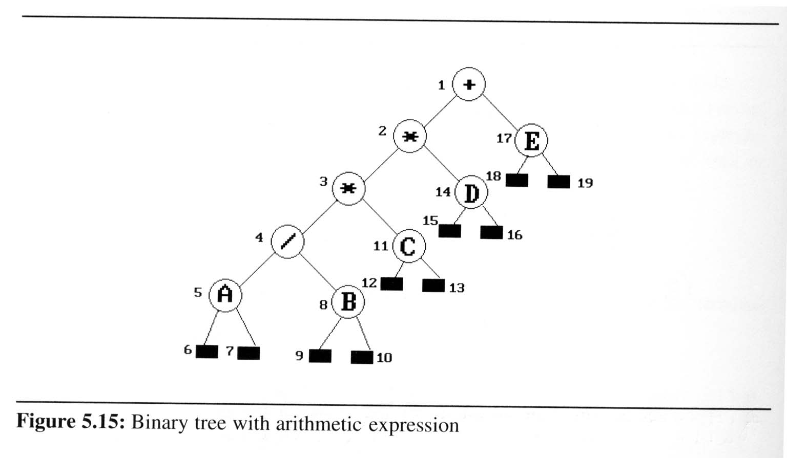
پيمايش درخت دودويي (ميان ترتيب بازگشتي)
output:
A
/
B
*
C
*
D
+
E
ptr
L
V
R

Slide 3
پيمايش درخت دودويي (پيش ترتيب بازگشتي)
output:
+
*
*
/
A
B
C
D
E
V
L
R

Slide 4
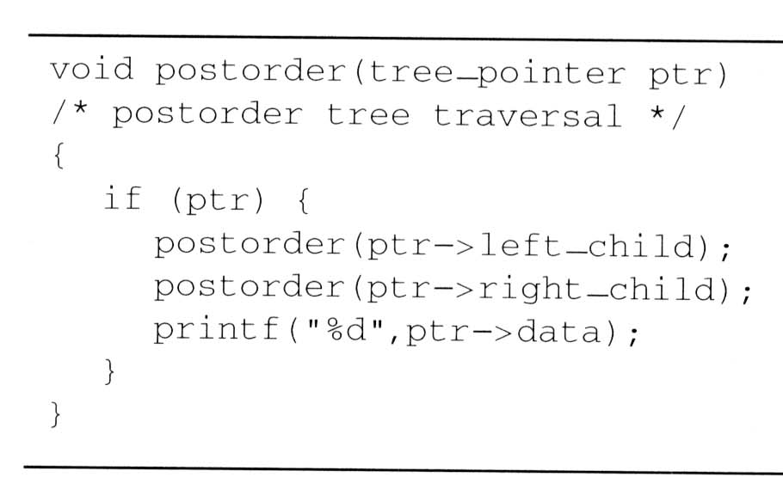
پيمايش درخت دودويي (پس ترتيب بازگشتي)
output:
A
B
/
C
*
D
*
E
+
L
R
V

Slide 5
پيمايش درخت دودويي (ميان ترتيب به روش تکرار)
پيمايش ميان ترتيب
در پيمايش ميان ترتيب حرکت به سمت پايين درخت و نيز به سمت چپ انجام مي شود و اين عمل تا آخرين گره صورت مي گيرد.
آنگاه مي توان گره را ملاقات کرد، يک گره به سمت راست حرکت کرد و به همين ترتيب به کار خود ادامه داد.
اگر نتوانيم به سمت راست حرکت کنيم يک گره يا بيشتر به عقب بر مي گرديم

Slide 6
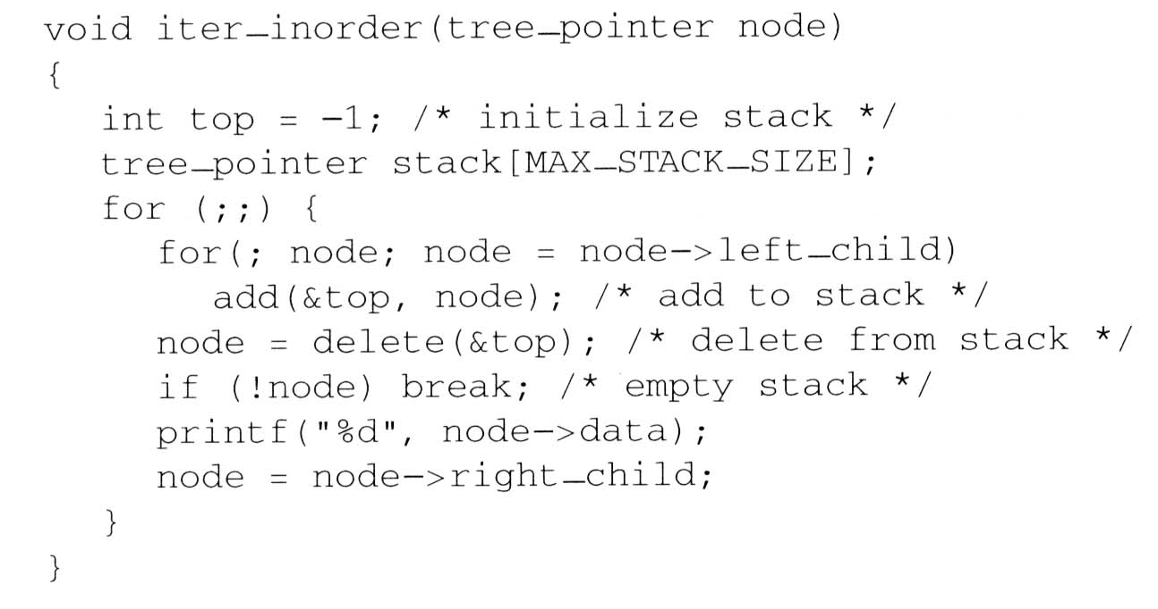
پيمايش درخت دودويي (ميان ترتيب به روش تکرار)
5
4
8
11
3
14
2
17
1
A
/
B
*
C
*
D
+
E
L
V
R
output:
A
/
B
*
C
*
D
+
E
node

Slide 7
پيمايش درخت دودويي (ميان ترتيب به روش تکرار)
تحليل زمان و حافظه
فرض کنيد تعداد گره هاي درخت n باشد.
پيچيدگي زماني: O(n)
هر گره درخت فقط و فقط يکبار در پشته قرار داده شده و از آن حذف مي شود.
پيچيدگي مکاني: O(n)
حافظه مورد نياز براي پشته برابر با عمق درخت است که در بدترين حالت (درخت مورب) n است

Slide 8
پيمايش درخت دودويي
پيمايش به ترتيب سطح يک درخت دودويي
روش
ابتدا ريشه، انگاه بچه چپ ريشه و بعد از آن بچه راست ريشه را ملاقات مي کنيم
اين روش را با ملاقات گره ها در هر سطح جديد از سمت چپ ترين گره تا سمت راست ترين گره ادامه مي دهيم.
اين پيمايش براي پياده سازي به صف نياز دارد.

Slide 9
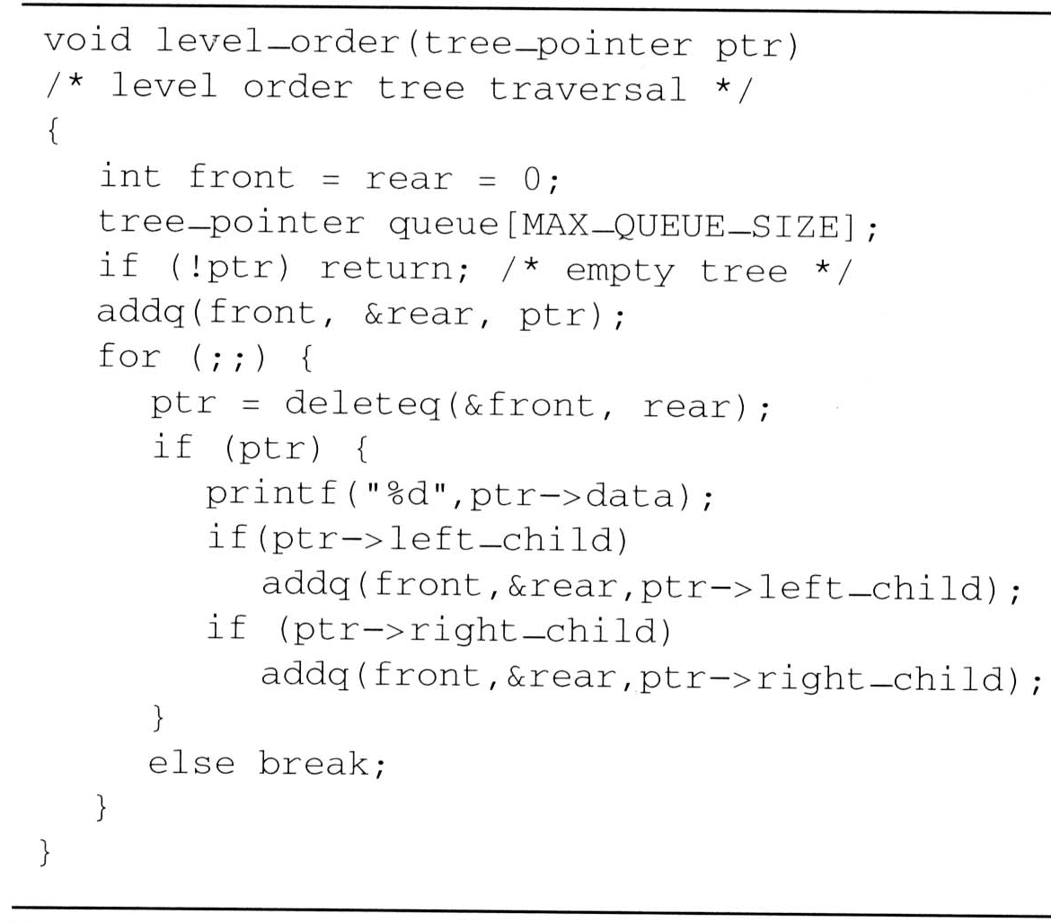
پيمايش درخت دودويي (به ترتيب سطح با کمک يک صف)
output:
+
*
E
*
D
/
C
A
B
1
2
17
3
14
4
11
5
8
+
*
E
*
D
/
C
A
B
FIFO
ptr

